Slide 1
Музей путешествий
Медовые водопады

Slide 2
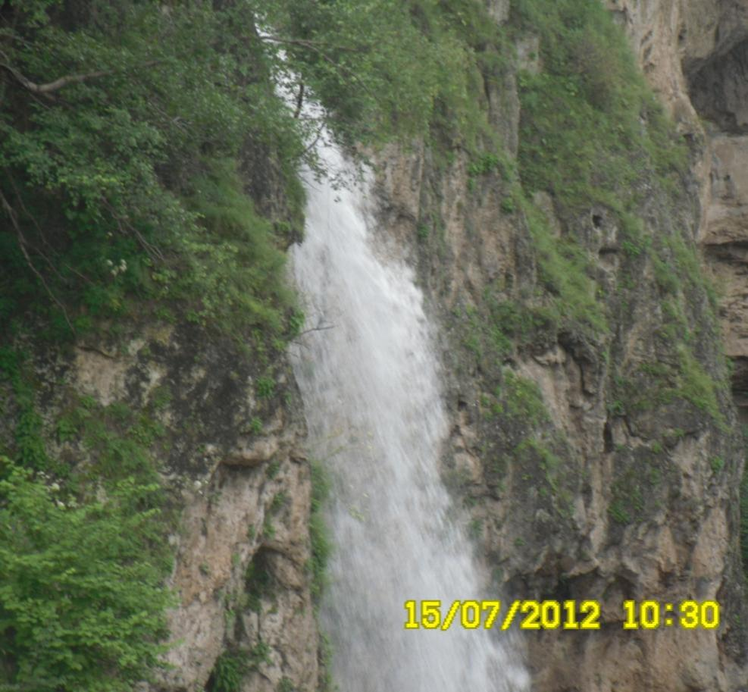
Начало путешествия
Медовые водопады расположились в красивом живописном месте на реке Аликоновке. Медовые водопады относятся к каскадным водопадам. Они состоят из шести каскад, представляющих собой бурлящие водопады. Самая первая каскада падает с высоты 18 метров.

Slide 3
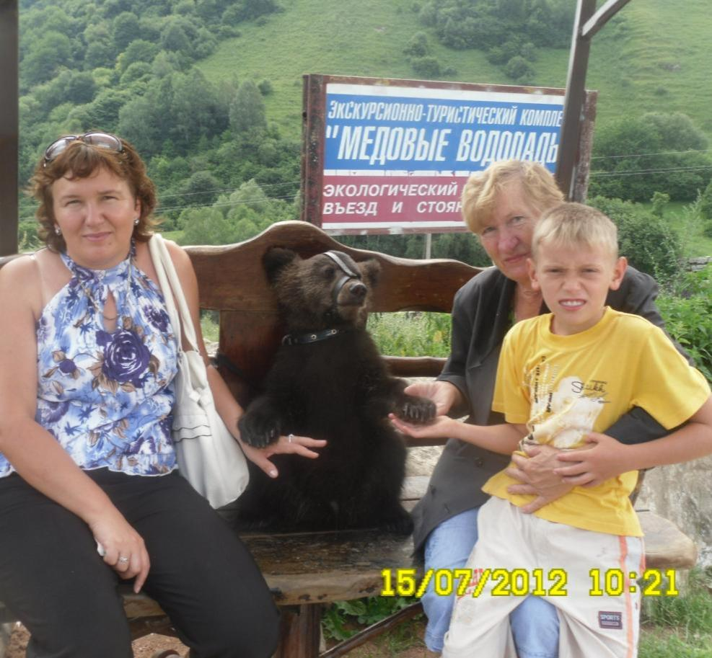
Именно в устье водопада находится оборудованный культурный комплекс «Медовые водопады».

Slide 4
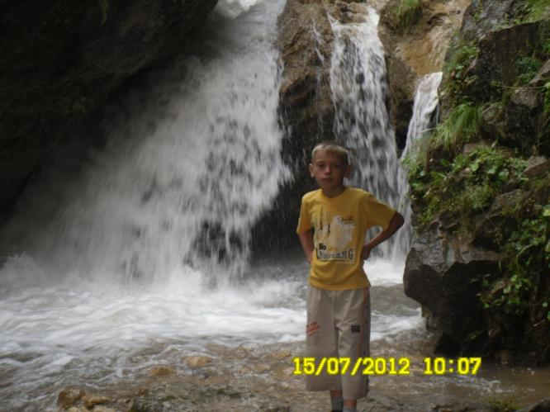
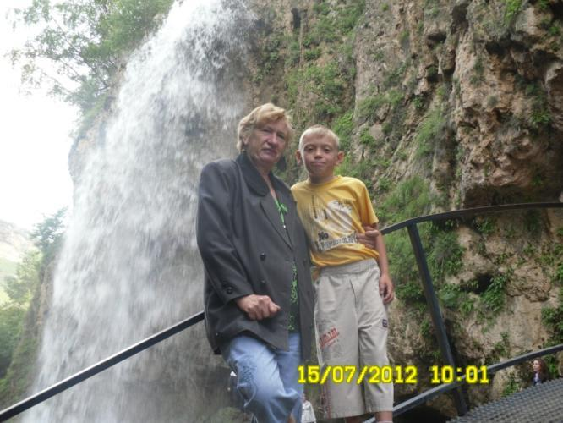
Свое название Медовые водопады получили из-за своей давней истории. Местные жители утверждают, что раньше в этих местах жили сотни тысяч семей диких пчел. И все они, конечно, добывали мед, аромат которого распространялся на сотни километров

Slide 5
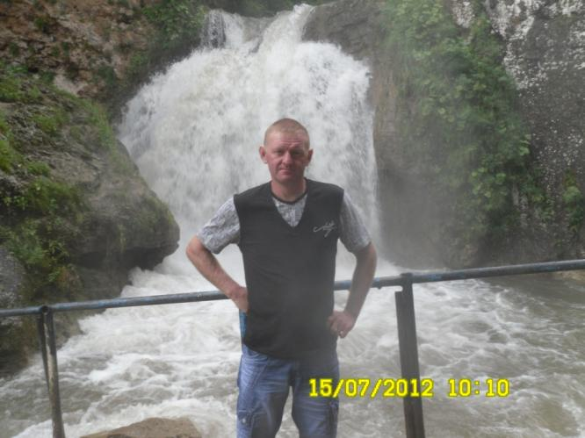

Они обитали в трещинах, расщелинах, углублениях. Во время летних ливней соты размывались водами и тогда, как в сказке, по скалам стекали густые янтарные струйки меда.
Пчел давно нет. Они погибли в одну из суровых зим, а название, данное местными жителями водопадам, сохранилось до наших дней,

Slide 6

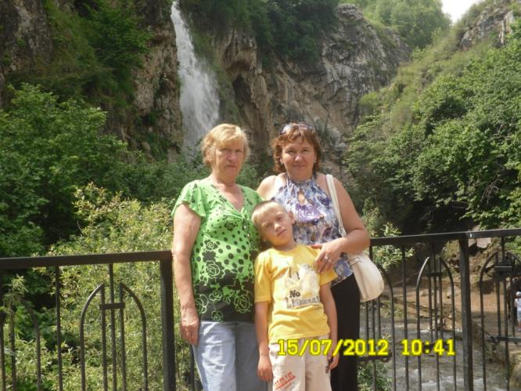
А в теснине, в нагромождениях огромных каменных глыб, бьются Другие водопады, разделенные обвалом на два небольших каскада. Их не видно, слышен только неумолчный шум, словно где-то работает водяная мельница.

Slide 7
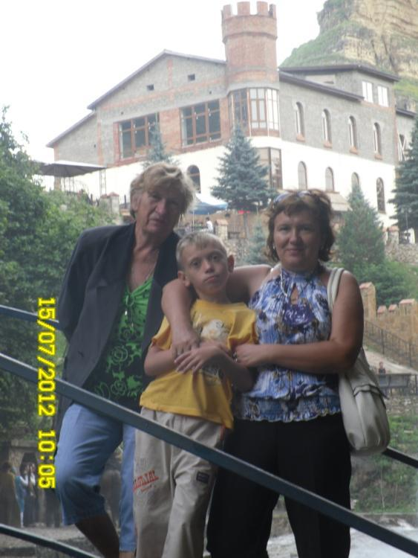

Я ещё долго буду вспоминать Медовые водопады , где я был со своими родителями и бабушкой.
ВСЕМ ХОЧУ ПОСОВЕТОВАТЬ ОБЯЗАТЕЛЬНО ПОСЕТИТЬ ЭТО УДИВИТЕЛЬНОЕ МЕСТО …

